Slide 1


纯免费PPT即点即下载，无注册、无套路
http://gitppt.com
不信你试试（狗头）
西南大学物理科学与技术学院20012级本科生毕业论文答辩
奇特核电形状因子的研究
答辩人：
第一PPT WWW.1PPT.COM

Slide 2



纯免费PPT即点即下载，无注册、无套路
http://gitppt.com
不信你试试（狗头）
简 介 Synopsis
奇特核电形状因子的研究
毕业论文答辩
本文利用电子与原子核的散射，在相对论连续谱Hartree-Bogoliubov(RCHB) 理论下，利用Born近似的方法对核⁶Li，⁹Li，¹¹Li，²⁸S和³²S的电荷密度分布和电荷形状因子作了一定的研究。通过原子核电荷密度分布和电荷形状因子曲线理论值与实验值的对照，以及核与核之间的对比，证明了文中方法的可行性,对同位素之间电荷密度分布和电形状因子的变化趋势和规律做了一定的说明，并研究了部分奇特核其中子晕或质子晕对核电荷形状因子的影响。
西南大学物理科学与技术学院 2004级物理学3班 hzx

Slide 3

纯免费PPT即点即下载，无注册、无套路
http://gitppt.com
不信你试试（狗头）
框 架 Scheme
奇特核电形状因子的研究
毕业论文答辩
奇特核：1.核素图、稳定线、中子滴线和质子滴线
2.奇特核：晕核、皮核
相对论连续谱Hartree-Bogoliubov(RCHB) 理论
核的电形状因子：1.电子与原子核的弹性散射、莫特截面
3.电子散射的平面波Born近似、电子散射的Eikonal近似、相对
论分波展开法
理论框架
计算结果与讨论：1.核电荷密度分布
2.核电荷形状因子
西南大学物理科学与技术学院 2004级物理学3班 hzx

Slide 4


纯免费PPT即点即下载，无注册、无套路
http://gitppt.com
不信你试试（狗头）
程 序 Program
奇特核电形状因子的研究
毕业论文答辩
1.利用RCHB方法计算核电荷分布密度
2.在平面波Born近似下计算核电荷形状因子
理论准备充分、扎实；
程序编写仔细、规范；
注意程序中出现的量的单位统一。
西南大学物理科学与技术学院 2004级物理学3班 hzx

Slide 5

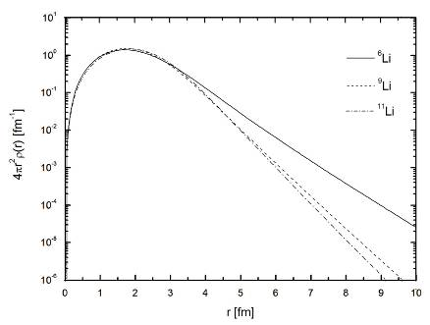
纯免费PPT即点即下载，无注册、无套路
http://gitppt.com
不信你试试（狗头）
结 果 Result
奇特核电形状因子的研究
毕业论文答辩
1.¹¹Li的中子晕对其核电荷密度分布基本没有影响；
2.⁶Li核电荷密度分布相对于⁹Li和¹¹Li，有一个长的尾巴。
西南大学物理科学与技术学院 2004级物理学3班 hzx

Slide 6
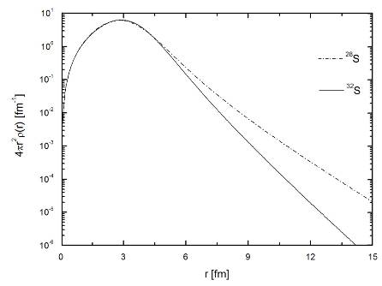
纯免费PPT即点即下载，无注册、无套路
http://gitppt.com
不信你试试（狗头）
结 果 Result
奇特核电形状因子的研究
毕业论文答辩
尽管有相同的质子数，但从图中可以清楚的看到的电荷密度分布存在很大的差异，由于²⁸S最外面的两个质子束缚很弱导致的电荷密度分布有一个长长的尾巴，这清楚的表明在丰质子核²⁸S的基态中存有质子晕。
西南大学物理科学与技术学院 2004级物理学3班 hzx

Slide 7
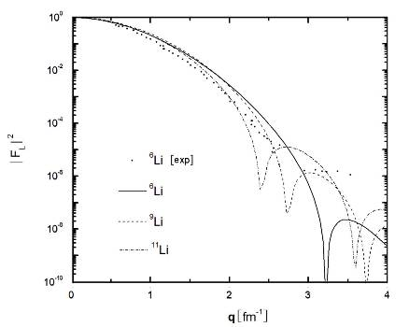
纯免费PPT即点即下载，无注册、无套路
http://gitppt.com
不信你试试（狗头）
结 果 Result
奇特核电形状因子的研究
毕业论文答辩
1.⁶Li理论值与实验值基本符合，证明方法可行；
2.¹¹Li中子晕并没有对其电形状因子产生大的影响；
3.图中⁶Li与⁹Li和¹¹Li的曲线相比，出现很大的不同，可能与电荷密度分布出现的长尾巴有关。
4. 三种同位素比较，有原子量越大，电形状因子变化越快的趋势。
西南大学物理科学与技术学院 2004级物理学3班 hzx

Slide 8
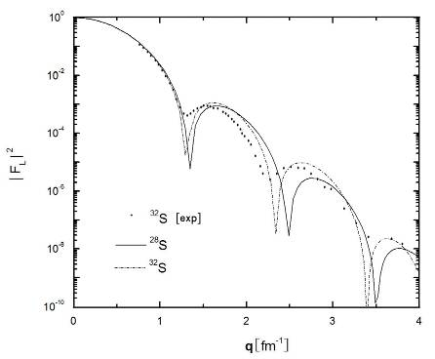
纯免费PPT即点即下载，无注册、无套路
http://gitppt.com
不信你试试（狗头）
结 果 Result
奇特核电形状因子的研究
毕业论文答辩
核电荷形状因子的差异反映了电荷密度分布的不同。对于²⁸S，这个明显的揭示了最外面两个质子形成的质子晕的影响。
西南大学物理科学与技术学院 2004级物理学3班 hzx

Slide 9
纯免费PPT即点即下载，无注册、无套路
http://gitppt.com
不信你试试（狗头）
结 论 Conclusion
奇特核电形状因子的研究
毕业论文答辩
用文中给出的方法研究奇特核电形状因子是可行的；
中子晕没有对核电荷形状因子产生大的影响；
核电荷形状因子对质子晕的反应比较敏感；
同位素随着中子数的增加，其电形状因子随转移动量的变化有变快的趋势。
西南大学物理科学与技术学院 2004级物理学3班 hzx

